Slide 1
Bảo vệ đồ án cơ sở.

Slide 2
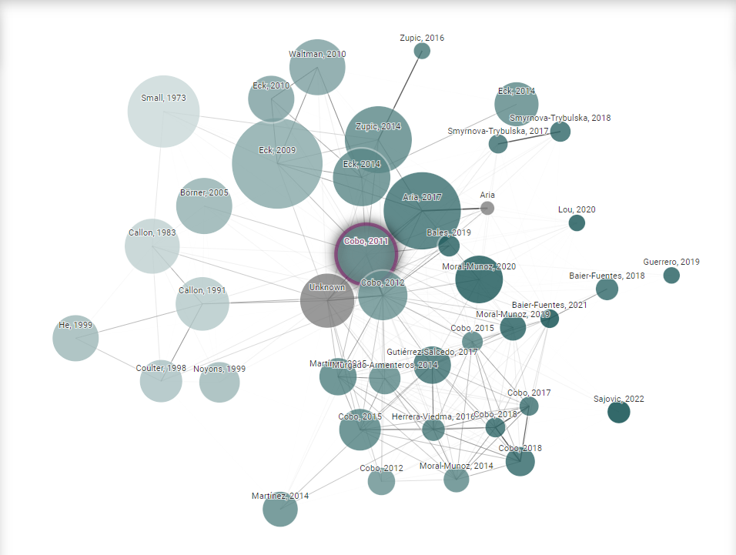
Chủ đề: LDA: Khai phá chủ đề và xu hướng của các bài báo khoa học sử dụng Topic Modeling.

Slide 3

Thành viên nhóm:
Nguyễn Quang Nhật – 22010510
Bùi Quốc Việt - 22010047
Hồ Xuân Hùng – 22010493

Slide 4
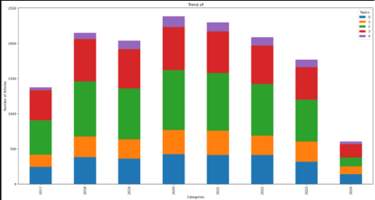
Giới thiệu
Đặt vấn đề:
- Lượng lớn dữ liệu văn bản khoa học cần được khai thác và phân tích.
- Topic Modeling là một phương pháp hiệu quả để khám phá các chủ đề tiềm ẩn trong dữ liệu.
Giải pháp đề xuất:
- Xây dựng hệ thống sử dụng thuật toán LDA để phân loại chủ đề và phân tích xu hướng của các bài báo khoa học.

Slide 5
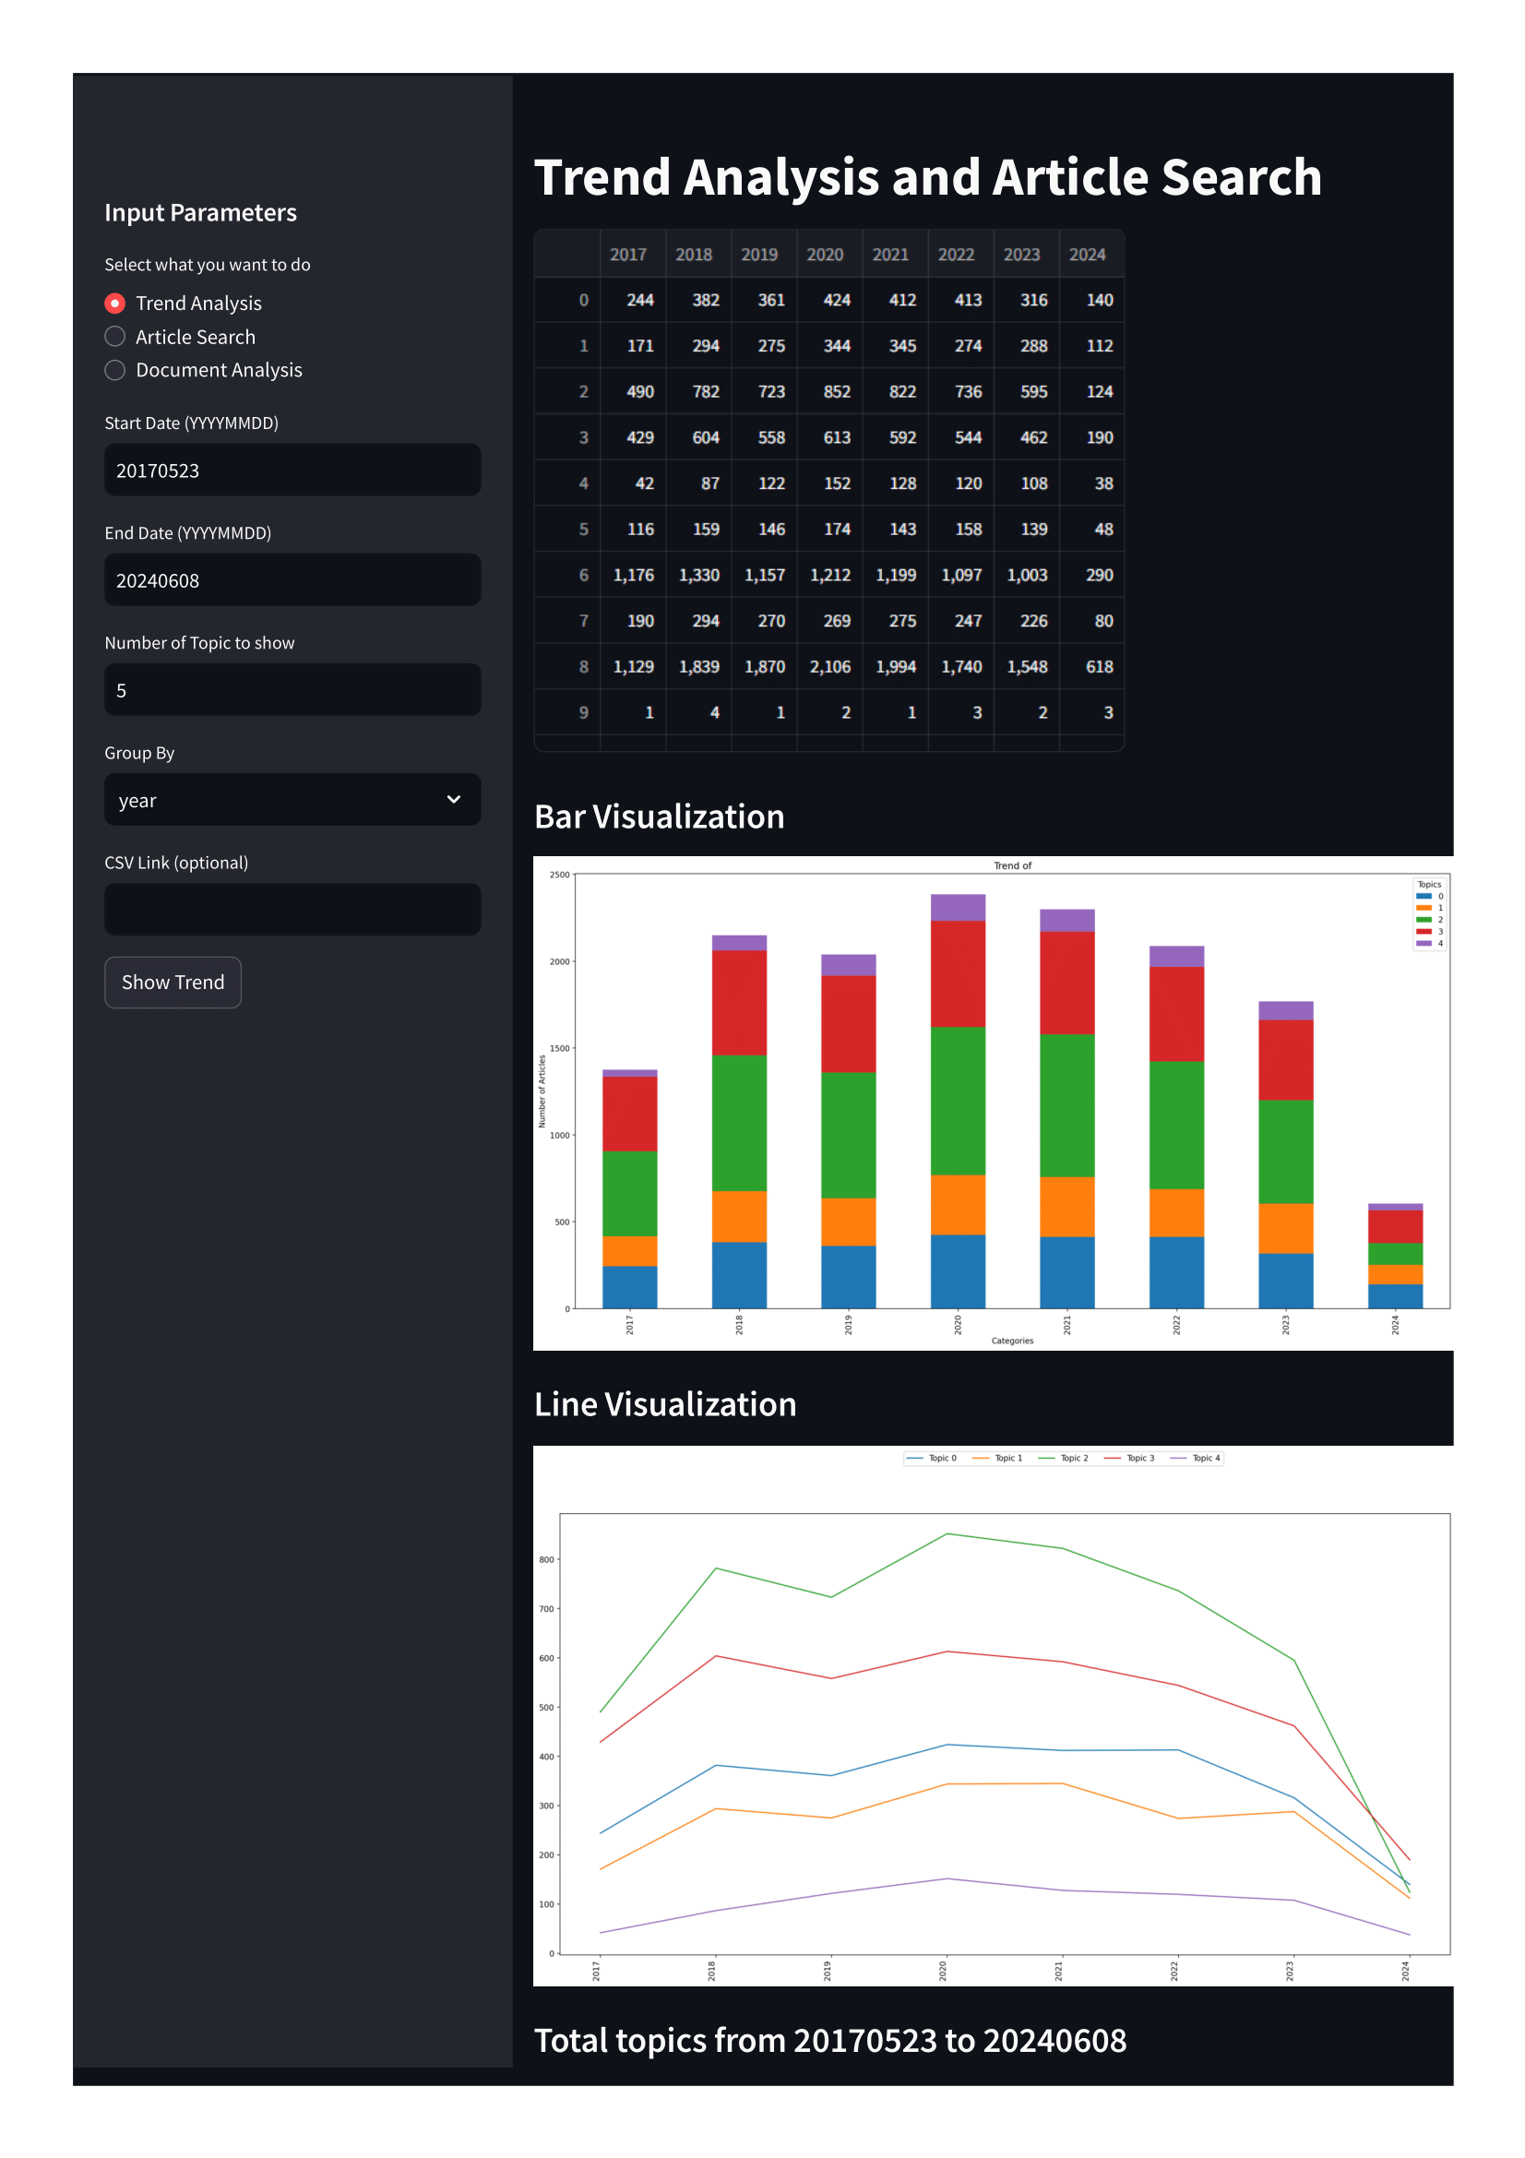
Các tính năng chính.
Phân tích chủ đề của văn bản:
Phân loại chủ đề và trực quan hóa bằng biểu đồ radar và word cloud.
Tìm kiếm bài báo:
Tìm kiếm theo chủ đề và từ khóa.
Khai phá xu hướng:
Phân tích xu hướng của các chủ đề nghiên cứu theo thời gian.

Slide 6
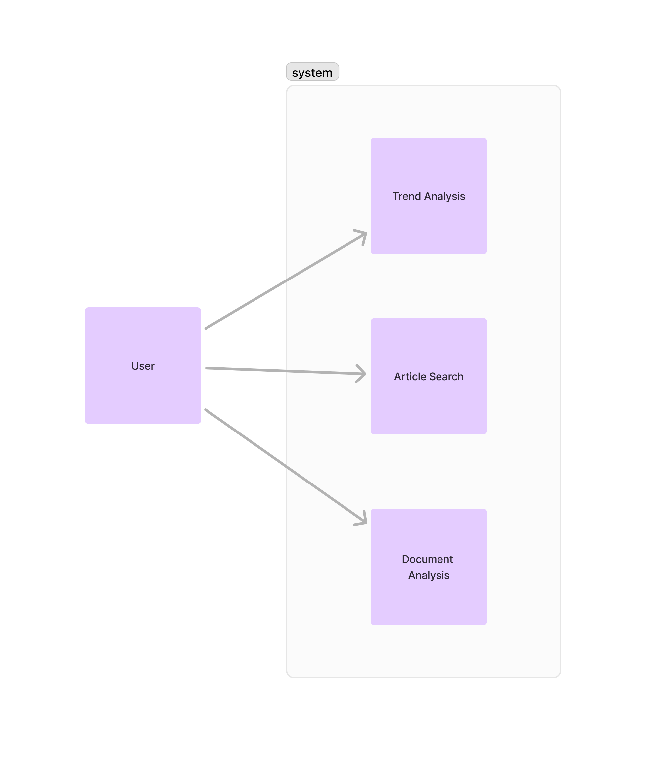
Mô hình hệ thống:
Mô hình Use-case: Mô tả các tương tác giữa người dùng và hệ thống.
Mô hình lớp và đối tượng: Trình bày cấu trúc và mối quan hệ giữa các thành phần của hệ thống.
Biểu đồ tuần tự: Mô tả luồng xử lý của các tính năng chính.

Slide 7
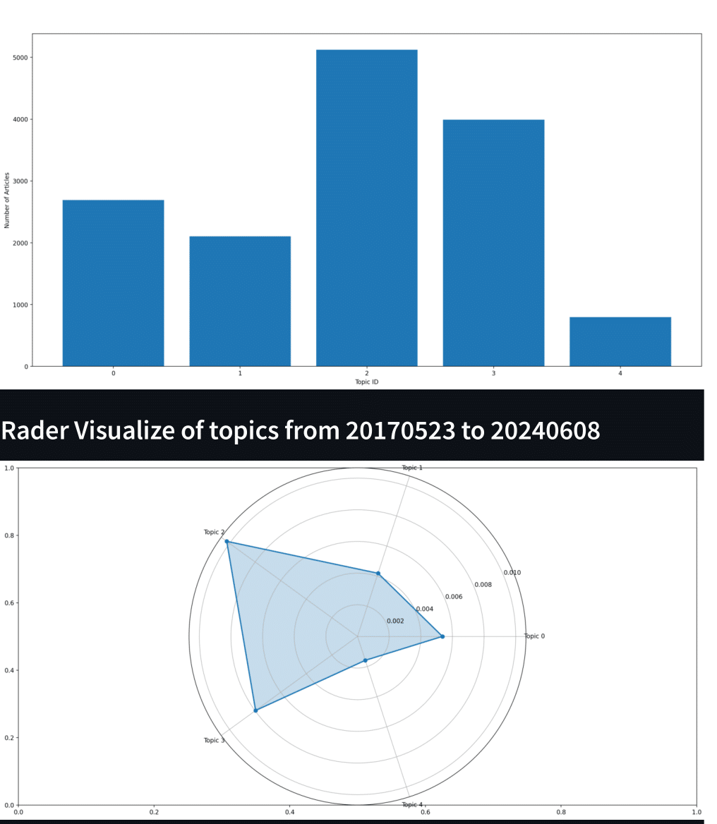
Kết quả đạt được:
- Hệ thống đã được xây dựng và triển khai thành công.
- Đáp ứng các yêu cầu chức năng đề ra.
- Cho phép phân tích và khám phá chủ đề, xu hướng từ dữ liệu văn bản khoa học.
- Giao diện thân thiện, dễ sử dụng.

Slide 8
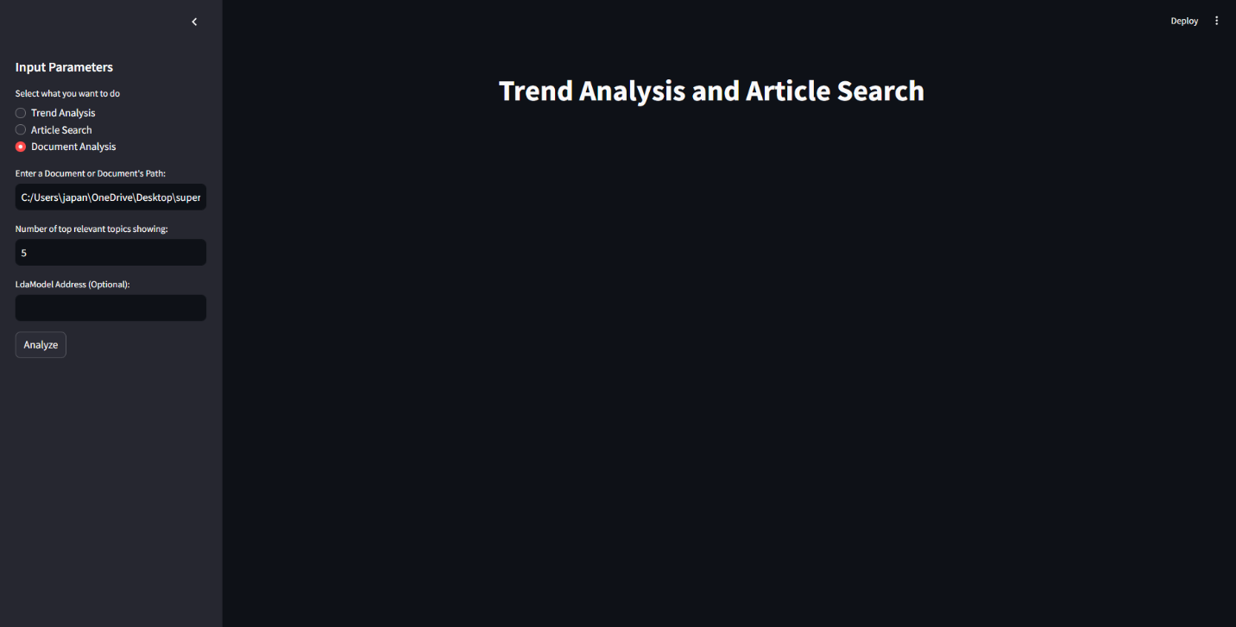
Hạn chế và hướng phát triển.
Hạn chế về tài nguyên tính toán khi xử lý dữ liệu lớn.
Cần tiếp tục tối ưu hóa mô hình LDA.
Cải thiện giao diện người dùng.
Mở rộng khả năng xử lý các loại dữ liệu khác.

Slide 9

Kết luận:
Đồ án đã chứng minh tính hiệu quả của Topic Modeling trong khai phá tri thức từ dữ liệu văn bản khoa học.
Hệ thống có tiềm năng ứng dụng rộng rãi trong nghiên cứu và thực tế.
Cần tiếp tục nghiên cứu và phát triển để hoàn thiện hệ thống.

Slide 10
Thank you for your attention.

